Slide 1
Kuglački Klub Zaprešić
Lucija Jakovina, 7.e

Slide 2
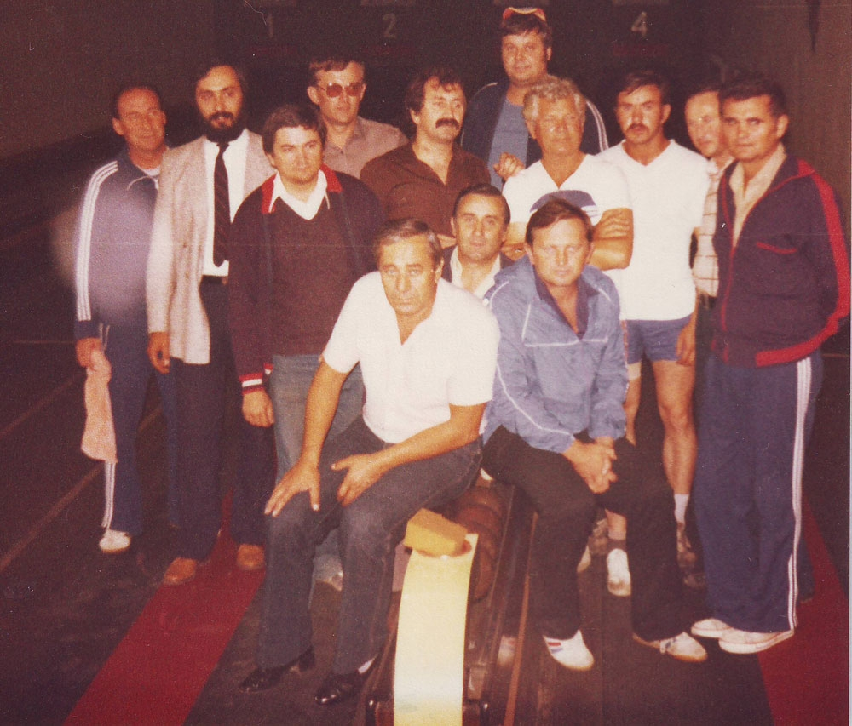
O Kuglačkom Klubu
25. studenoga 1979. g. na osnivačkoj skupštini osnovan je KK Zaprešić
prvi predsjednik bio je Mlinarić Željko
prvi treneri bili su Jauk Ivan i Konjević Milan

Slide 3
Prva natjecanja
službena natjecanja počeli su u 11 regionalnoj ligi
tadašnju ekipu sačinjavali su:
Balja Josip
Čuljak Mato
Franković Zdenko
Oršić Marijan
Gorjan Ivan i drugi
dobro su napredovali kroz godine i već su 1996. g. bili u 1. regionalnoj ligi

Slide 4
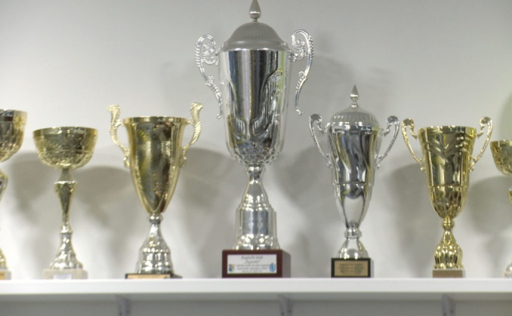
Uspjesi
prvaci 1. hrvatske lige:
2013., 2014., 2015., 2016., 2018. i 2019. g.
osvajači Kupa Hrvatske:
2013., 2015., 2016. i 2018. g.
osvajači Svjetskog kupa: 2018. g.
pobjednici Europskog kupa: 2017. g.
pobjednici Lige prvaka: 2019.g.
klub je više puta bio proglašen najboljom muškom ekipom u Zagrebačkoj županiji
u proteklih su 10 godina kuglači Kuglačkog kluba Zaprešić osvojili brojne pokale i pehare

Slide 5
Muška ekipa KK Zaprešić

Slide 6
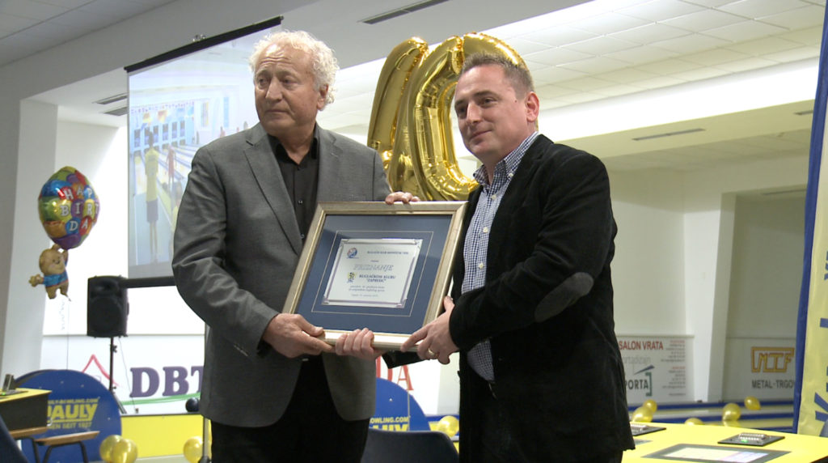
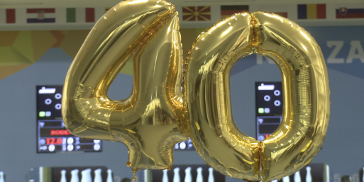
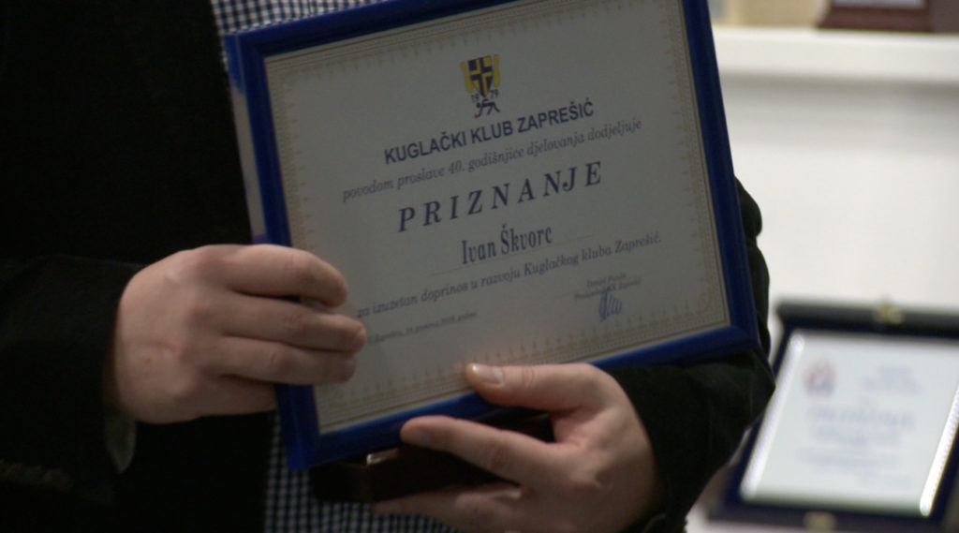
40. Obljetnica KK Zaprešić
25.11.2019. g. KK Zaprešić proslavio je 40. obljetnicu
40 godina tijekom kojih je napravljena nevjerojatna promocija grada, sagrađena jedna od najboljih kuglana na svijetu, obarani razni rekordi i postignuti zavidni sportski rezultati

Slide 7
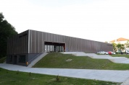
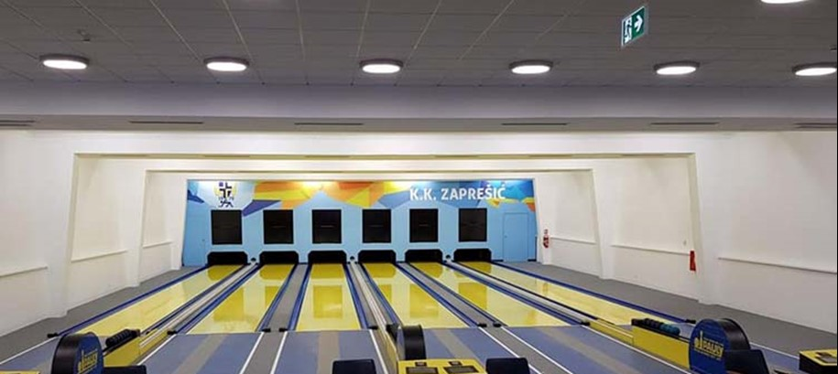
Nova kuglana u Zaprešiću
5. svibnja 2018. g. službeno je otvorena nova šestostazna kuglana
u njoj se održao Svjetski kup i osvojili su 1. mjesto, što je najveći uspjeh u povijesti kluba

Slide 8
Mlađe grupe
treneri vode brigu o najmlađima, te im organiziraju školu kuglanja i vode ih na razna natjecanja prema njihovom uzrastu
djeca se stavljaju u grupe po godina koje idu:
U-9
U-10
U-11
U-12
U-13 i sve tako do seniora
2019./2020. je bila uspješna za mališane, te su osvojili puno medalja i pehara i to im daje nadu za uspješan nastavak kuglanja u Zaprešiću

Slide 9
Hvala Vam na pažnji i strpljenju! ☺

